Slide 1
genotmiddel
Eerste bijeenkomst

Slide 2
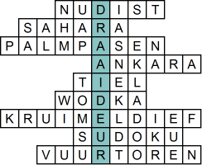
Kennismaken
In tweetallen
Kijk wie van jullie de langste naam en achternaam heeft
Zet dit op papier
Bedenk bij elke letter een woord dat te maken heeft met het onderwerp genotmiddelen

Slide 3
Genotmiddelen en jongeren
Trends
Opvattingen
Benaderingen

Slide 4
Wat vinden jullie hiervan in groepjes van 4 bekijken jullie een site/film en bespreken dit en geven hierover een mening
https://www.alcoholinfo.nl/publiek/cijfers/feiten-trends
https://www.rokeninfo.nl/publiek/cijfers/cijfers-over-jongeren
https://www.jellinek.nl/vraag-antwoord/welke-opvattingen-zijn-er-over-verslaving/
https://www.alcoholinfo.nl/publiek/wet-beleid
Drugsmonitor/cannabis/trends
http://nos.nl/uitzending/14261-uitzending.html tijd 15.23
http://www.bnr.nl/nieuws/lifestyle/10015136/in-drie-klikken-ligt-de-xtc-op-je-mat

Slide 5
benaderingen
Persoonlijk
Waarschuwend
informatief

Slide 6
Eigen gebruik

Slide 7
middelenschema
Invullen en bewaren

Slide 8
huiswerk
Lezen hoofdstuk 1

